Slide 1
Chapitre 5 :
Généralités sur les circuits pneumatiques & hydrauliques

Slide 2
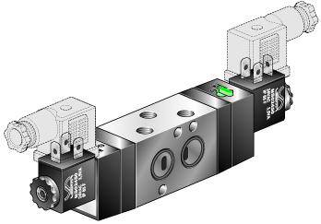
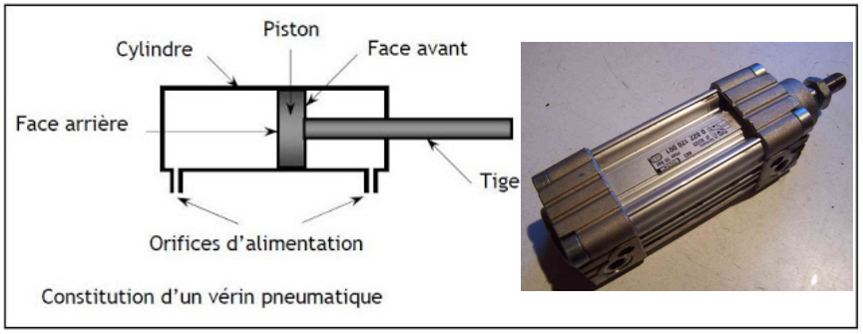
Hydraulique
Comparaison: Hydraulique - Pneumatique
Pneumatique
Air comprimé
Huile
Les organes des circuits
Vérin simple et double effet
Distributeurs
Limitation et régulation de pression
Compresseurs
Pompes

Slide 3
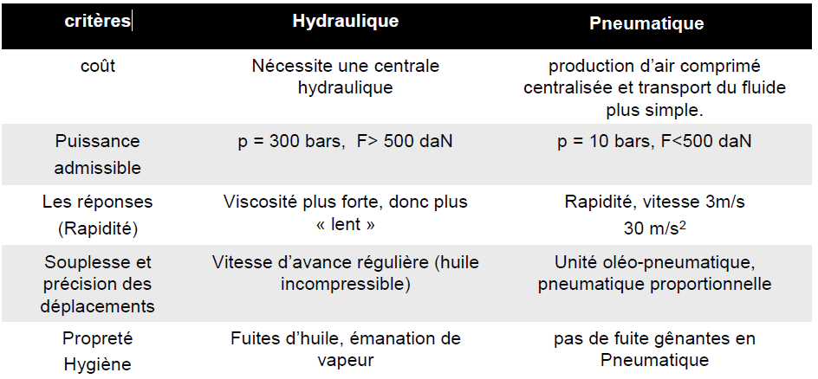

Comparaison: Hydraulique - Pneumatique

Slide 4
Pneumatique

Slide 5
1/ Introduction
On utilise l’air comprimé comme source d’énergie, convertissent alors cette énergie en travail mécanique efficace.
Par ailleurs, les principales caractéristiques que l’on doit considérer lors du choix de l’air comme un fluide pour la transmission de l’énergie :
un faible coût;
un approvisionnement simple et aisé;
une toxicité nulle;
ne doit pas générer de pollution lors de l’utilisation;
doit être compressible pour l’emmagasinage de l’énergie;
faible viscosité pour réduire les pertes par friction lors du transport.

Slide 6
2/ Avantage & Inconvénients
Il est vrai que l’utilisation de la pneumatique en industrie procure de nombreux avantages :
* l’air est un fluide gratuit et qui est disponible en grande quantité;
* il est possible d’emmagasiner l’air comprimé dans des réservoirs qui peuvent être facilement déplacés;
* l’air comprimé, s’il n’est pas lubrifié, peut être évacué directement à l’air libre sans aucune conséquence néfaste pour l’environnement;
* puisque l’air n’est pas un gaz explosif, aucun dispositif de sécurité n’est à prévoir;

Slide 7
2/ Avantage & Inconvénients
l’air comprimé est un fluide qui peut se déplacer à grande vitesse, ce qui permet l’obtention de temps de réponses très élevés de la part des actionneurs;
l’air comprimé n’est pratiquement pas affecté par les variations de température;
* il est possible de contrôler adéquatement la force développée par les actionneurs.

Slide 8
2/ Avantage & Inconvénients
Par contre, l’énergie pneumatique ne possède pas que des aspects positifs. La liste suivante présente les quelque désavantages reliés à l’utilisation de la pneumatique comme énergie de travail:
l’échappement de l’air comprimé est très bruyant mais cet aspect est généralement bien contrôlé;
* si l’air comprimé doit être lubrifié, il est à prévoir que l’échappement de l’air dans l’atmosphère provoquera une concentration en huile trop élevée dans l’air ambiant.

Slide 9
2/ Avantage & Inconvénients
* la compression de l’air est dispendieuse;
* il est difficile d’obtenir des vitesses de déplacement constantes pour les actionneurs pneumatiques;

Slide 10
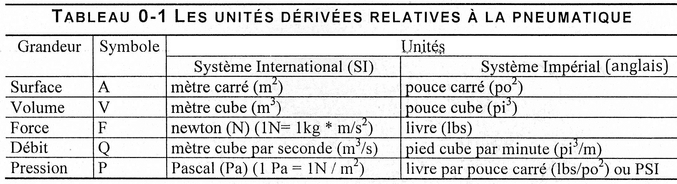

Slide 11

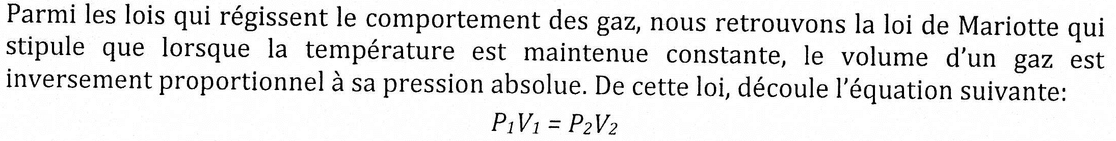

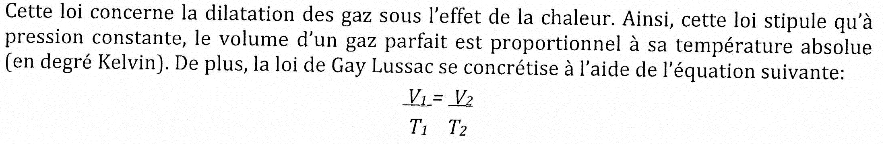


Slide 12

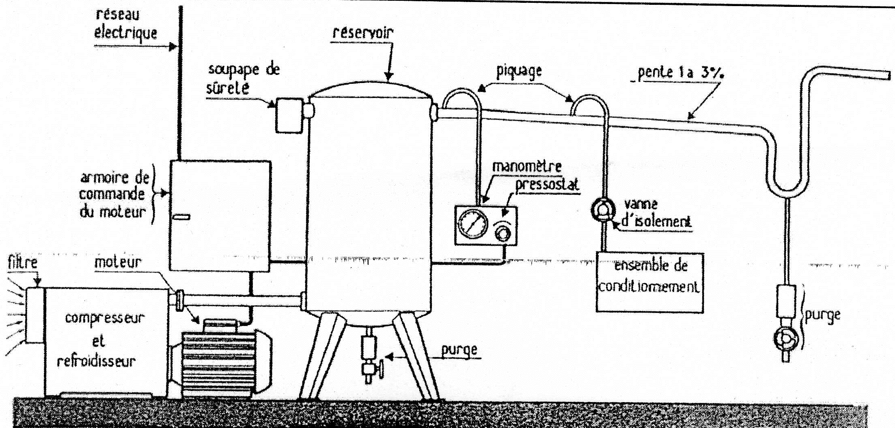
Réseau de distribution de l’air

Slide 13
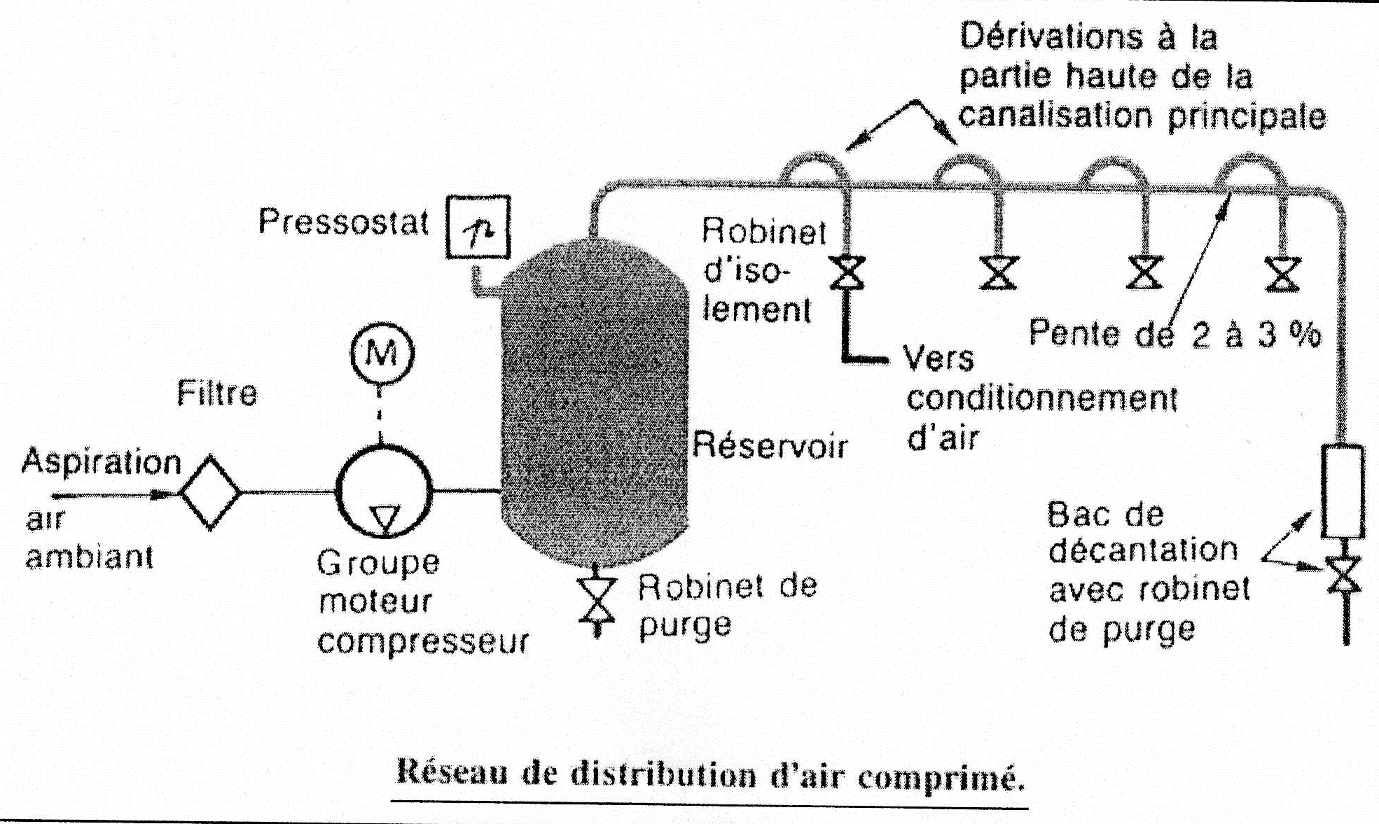
Réseau de distribution de l’air comprimé

Slide 14
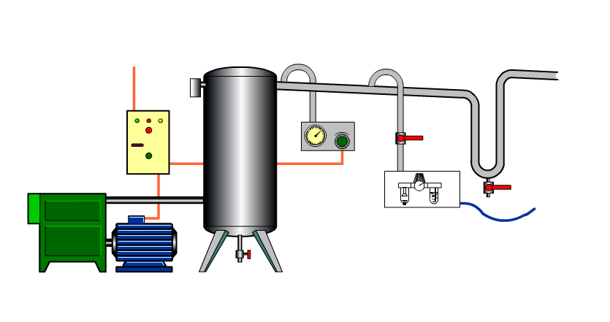
Réseau de distribution de l’air comprimé

Slide 15
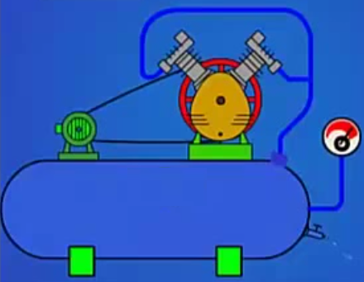
Compresseur: Augmenter la pression de l’air en minimisant le volume d’air entré.
Refroidisseur: L’augmentation de la pression provoque une élévation de Température de l’air
Qu’il faut refroidir.
Moteur Electrique: Entrainer le compresseur.
Filtre d’aspiration: Empêcher l’aspiration de poussières et des particules
lorsque le compresseur fonctionne

Slide 16
Soupape de sureté : Doit s’ouvrir lorsque la pression dans le réservoir dépasse la pression
admissible.
Réservoir: Permet de stocker l’air comprimé.
Purge du réservoir: L’air comprimé contient de la vapeur qui se condense dans le réservoir,
Il convient de le purger régulièrement.

Slide 17
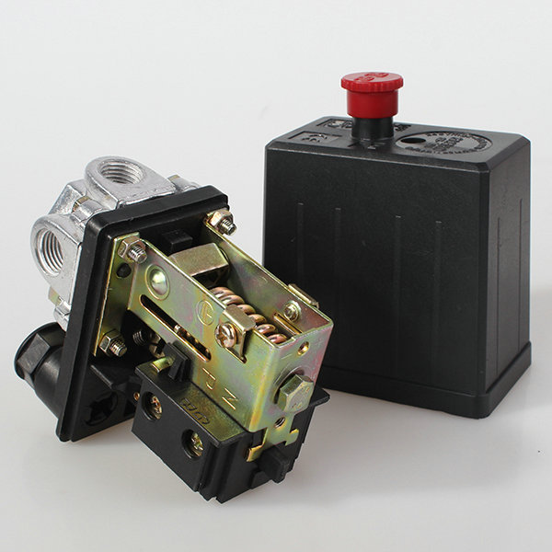
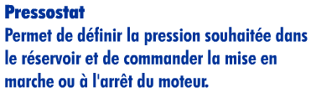
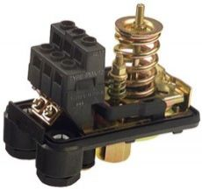
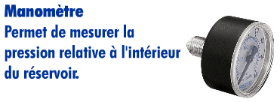
Notes:
-Le compresseur ne fonctionne pas de manière continue et la pression dans le réservoir fluctue entre 2 valeurs extremes dixées par le préssostat.
-Cette variation peut etre accentuée par la consommation de l'ensemble des appareils branchés sur le réseau de distribution.

Slide 18
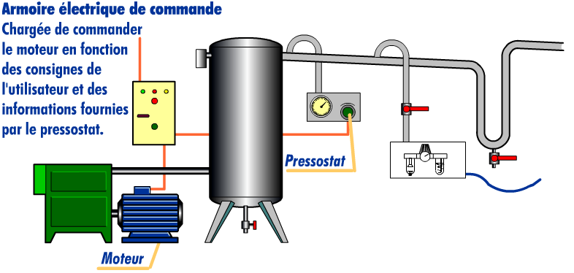

Slide 19

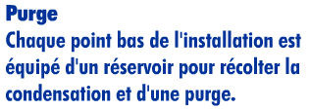

Slide 20
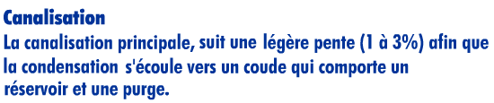


Slide 21
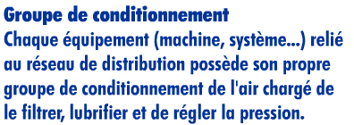
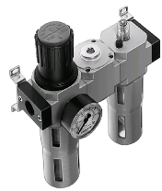

Slide 22
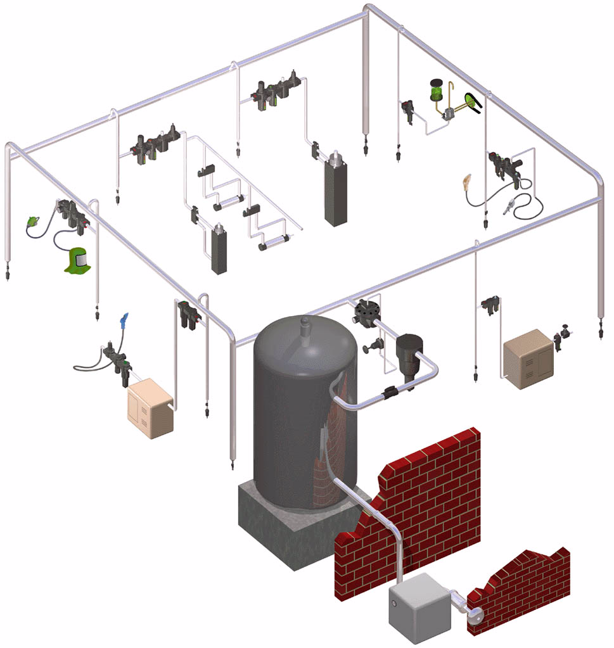
Exemple de réseau de distribution de l’énergie pneumatique.

Slide 23
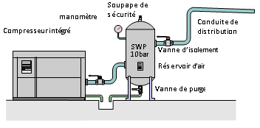
4. Production d’énergie pneumatique
- Elle est assurée par un compresseur, animé par un moteur électrique. Ce compresseur intégré est constitué d’un filtre, du système de compression de l’air, d’un refroidisseur-assècheur et d’un dernier filtre.
- La pression de sortie est de l’ordre de 10 bars. Un réservoir permet de réguler la consommation.
Production de l’énergie pneumatique

Slide 24
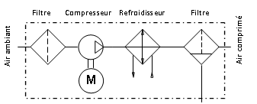
4. Production d’énergie pneumatique
- L’air pollué peut causer des problèmes ou des dégâts dans le réseau d’air comprimé. Un air pur garanti le bon fonctionnement des composants connectés, tels les distributeurs et les vérins.
- La fiabilité d’une installation pneumatique dépend de la qualité de l’air comprimé.
Symbole du compresseur intégré

Slide 25
4.1. Qui sont les pollueurs ?:
Les pollueurs sont essentiellement :
- Les particules solides : (poussière, particules de corrosion, …) que l’on peut classifier en fonction de leur taille (grosses > 10 µm, petites de 1 à 10 µm et très fines <1µm) ;
- L’eau : lors du refroidissement de l’air comprimé, il se forme une quantité importante de condensation. Si l’air n’est pas asséché, la corrosion s’installe et endommage les composants ;
- L’huile : une concentration d’huile peut boucher les parties pneumatiques sensibles et endommager les couches grasses de protection.
Notes:
Suie: Matière noire déposée par la fumée càd; Après l’incendie, les murs étaient couverts de suie .
abrasion: Action d’user par frottement.

Slide 26
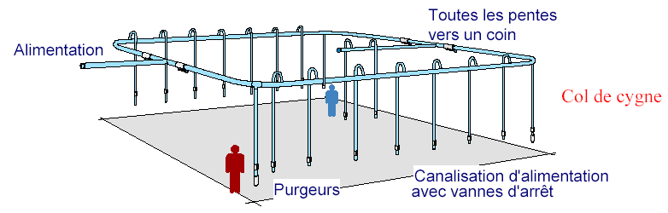
Remarque 01: La distribution d’énergie pneumatique se fait par canalisations rigides reliées par des cols de cygnes pour éviter de recevoir des impuretés ou de l’eau pouvant séjourner dans les conduites.
Cols de cygne à chaque raccordement

Slide 27
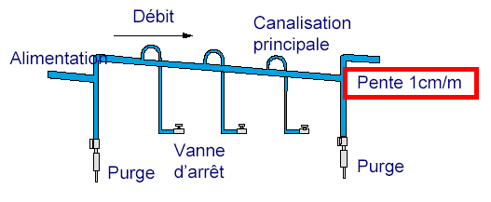
Remarque 02: Pour supprimer ces impuretés ou ces eaux stagnantes, il y a des purgeurs au point bas de chaque raccordement, et les canalisations ont une légère pente.
Une légère pente sur chaque canalisation

Slide 28
4.2. Unité F.R.L
- Avant d’utiliser l’air, il faut le filtrer, l’assécher, le graisser et réguler sa pression. Ainsi, avant chaque SAP (Système Automatisé de Production), on place une unité de conditionnement FRL (appelées aussi « Tête de ligne ») qui adapte l’énergie pneumatique au système.
- Cette unité FRL est constituée d’un Filtre, d’un mano-Régulateur et d’un Lubrificateur.
Filtre : sert à assécher l’air et filtrer les poussières.
Mano-régulateur : sert à régler et réguler la pression de l’air.
Lubrificateur : sert à éviter la corrosion et à améliorer le glissement.

Slide 29
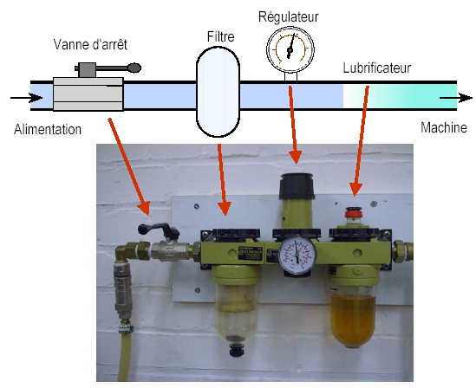
Manomètre
Unité de conditionnement FRL
Notes:
Dans une partie de lubrificateur, on va abaisser la pression d’huile pour qu’on puisse l’aspirer à l’aide d’un capillaire, L’huile est alors vaporisée par l’air comprimé, ce qui assure la bonne homogénéité du mélange (régler le débit de l’huile à 1 ou 2 gouttes par minute).

